Slide 1
Convolutional Neural Network
https://youtu.be/HFAHK5orJjg

Slide 2
deep learning
layer / data / parameter / activation
process
Convolution Neural Network
d

Slide 3
Deep learning

Slide 4
machine learning
machine learning
선형회귀를 사용하여 데이터가 생성된 일정한 패턴을 추론
지도학습 / 비지도학습으로 나뉨
지도학습 : input vector를 통해 output label을 예측
옳은 label을 가진 training set을 통해 모델 생성
오차를 줄이기 위해 parameter 값을 조절
학습에 사용하지 않은 데이터로 검증
linear regression, decision tree, naïveBayes, neural network 등의 방법 사용
training data & test data 사용
training data : generate models
test data : test

Slide 5

deep learning
machine learning은 데이터로부터 특징들을 학습
hidden layer가 2개 이상이면 deep
목표
최적의 parameter 설정 통한 최적화 → 높은 정확도 → 일반화
deep learning 관점
문제 분석 : 가지고 있는 자원, 해결하려는 문제
구조 선택 : 어떤 구조의 Neural Network 사용할지, layer 개수 등
function, 학습 전략 선택
neural network 종류
Convolutional NN(CNN), Recurrent NN(RNN), Deep NN(DNN), Generative Adversarial Networks(GANs) 등
input layer
output layer
hidden layer
$$∙ ∙ ∙$$
input layer
output layer
hidden layer 1
hidden layer n

Slide 6
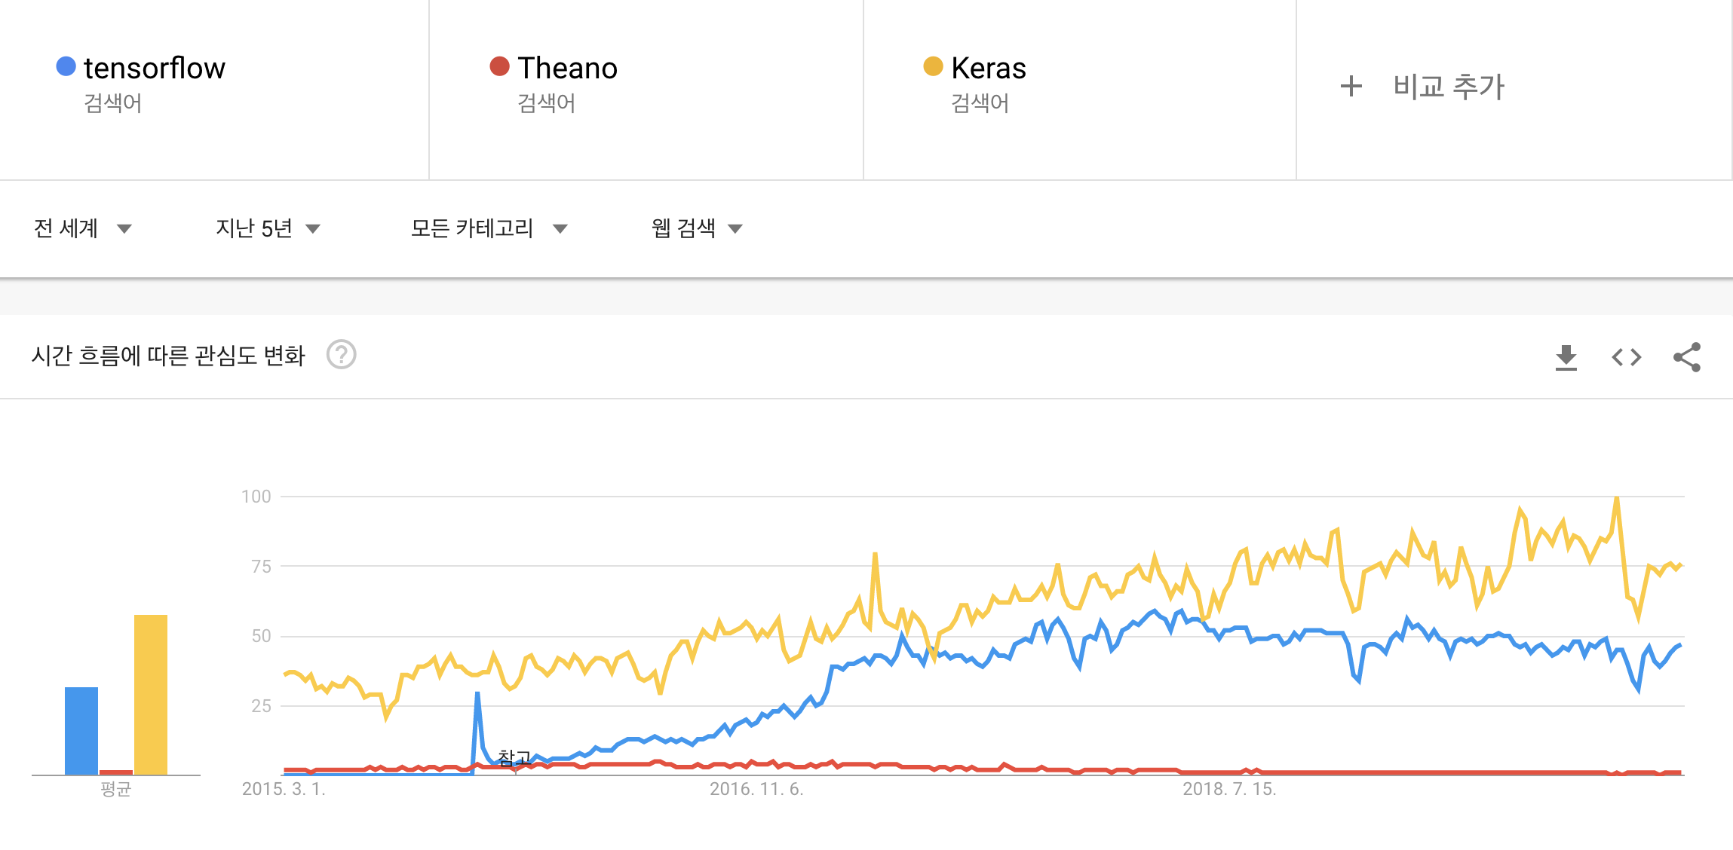
deep learning framework
Tensorflow vs Theano vs Keras
TF
Python, C/C++ 모두 사용 가능
Tensorboard 통해 기록된 log를 실시간으로 시각화 → 학습 과정 확인 가능
병렬처리에 적합
data augmentation 쉽게 가능 (rotation, flipping 등)
Theano
확장이나 개선이 어려운 복잡한 구조
컴파일이 오래 걸림
Keras
Tensorflow와 Theano 기반
가장 빠르게 발전 중인 프레임워크이며 사용하기 쉬움
Tensorflow에서 Keras 모듈 통해 neural network를 쉽게 생성 가능

Slide 7

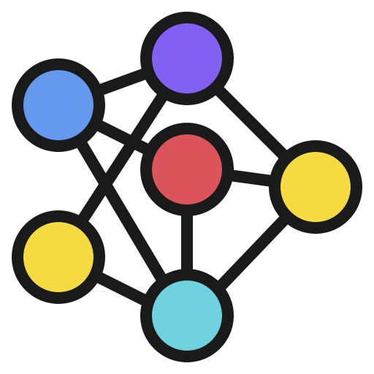

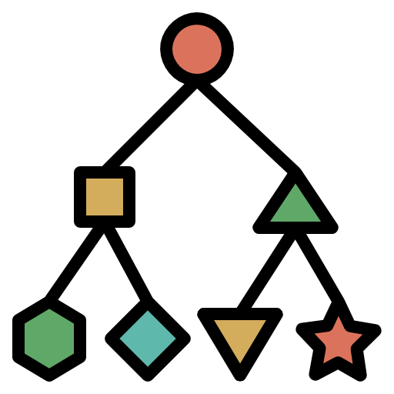

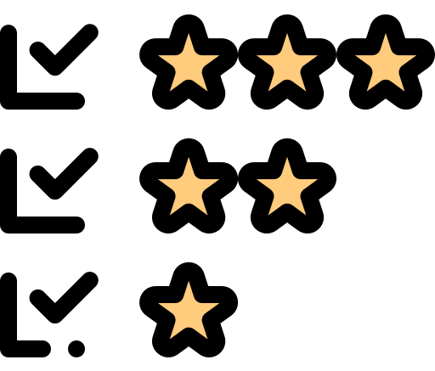
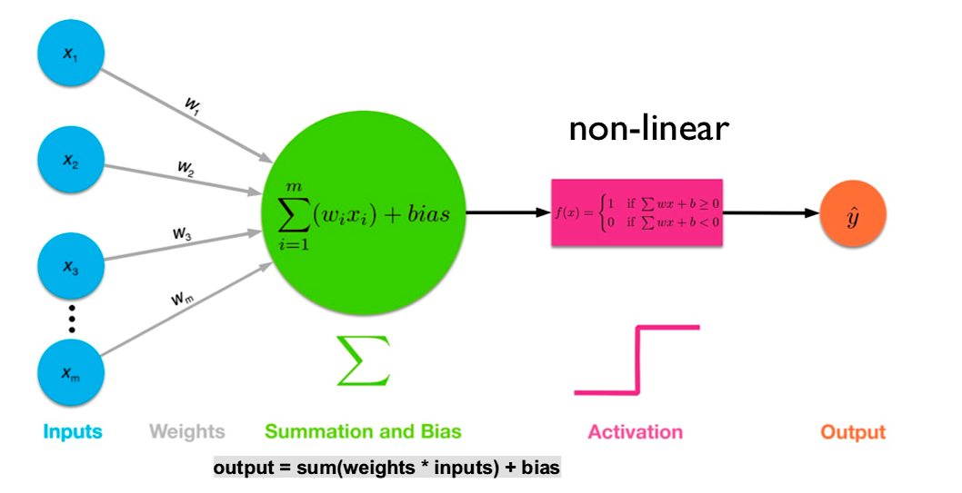
deep learning
데이터 생성
모델 구성
학습
모델 검증 & 갱신
테스트
training / validation / test
layers
training data
validation data
test data
이전 layer의 output = 현재 layer의 input
활성화 함수 거쳐 output으로

Slide 8
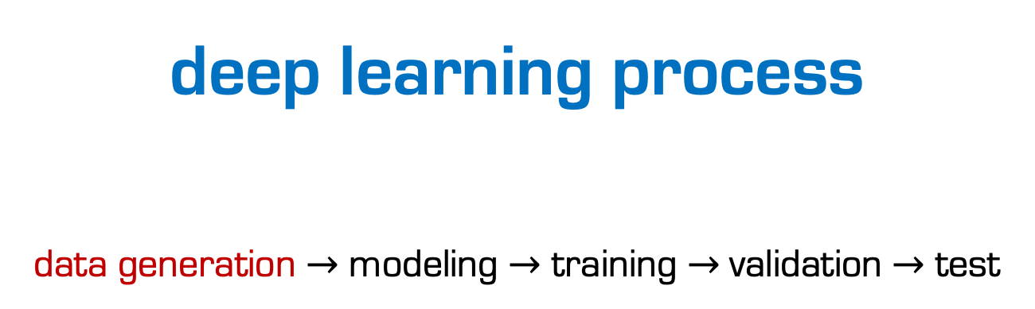
deep learning process
data generation $→$ modeling $→$ training $→$validation $→$ test
data set
data augmentation

Slide 9
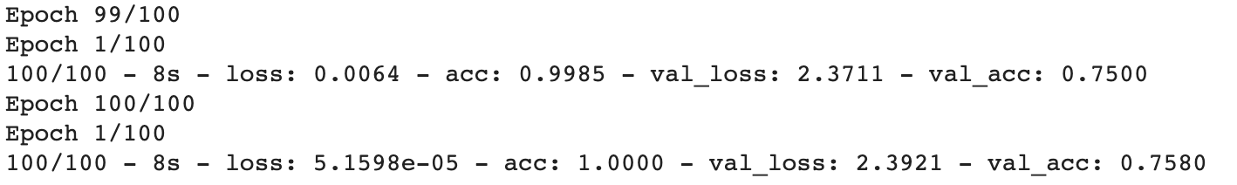
data
training set
학습 데이터
보통 accuracy 100%에 도달
validation set
학습에 사용, 학습 정도를 검증하기 위한 데이터
보통 accuracy 60~80%
오류 추정 통해 모델 선택에 사용
hidden layer수 등의 hyperparameter 선택 & 변경하며 모델 설정
test set
최종 선택된 모델을 통해 분류할 데이터

Slide 10
data
data 구성
원본 = training / test, training → training / validation 으로 나눔
보통 60 : 20 : 20 or 50 : 25 : 25 비율
sklearn의 train_test_split() method 사용
Training set에 대해 한 번 더 수행하면 validation set으로도 나눌 수 있음
전체 data set을 받아 랜덤하게 training/ test set 으로 분리해주는 함수
arrays : 분할 시킬 데이터
test/train_size : 비율(float) or 개수(int)
random_state : 데이터 셔플 위한 시드값
shuffle : 셔플 여부 (default = True)
stratify : 데이터의 비율
전체 데이터의 label의 비율이 30 : 70이면 분할한 데이터도 해당 비율 유지

Slide 11
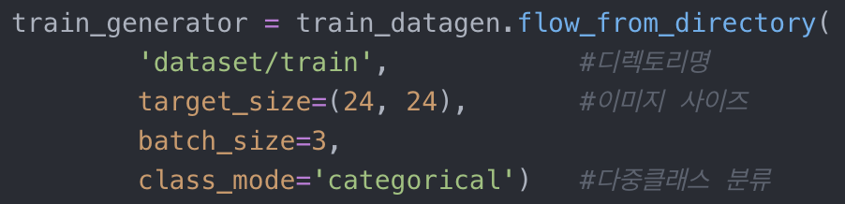
data generation
Keras에서 사용 가능한 ImageDataGenerator class를 import
이미지 전처리 위한 클래스
이미지를 batch단위로 불러오는 generator 생성
이미지 변형 & 정규화
training data 뿐만 아니라 새로운 데이터도 잘 분류하도록
augmentation → overfitting 방지
효과적 학습 위해 원본 이미지 RGB(0~255)를 1./255로 스케일링 → 0~1범위로 변환
generator 생성
flow(data, labels)
flow_from_directory(directory)
directory 형태로 데이터 가져와서 사용 가능
batch size
전체 dataset 중, 한번에 넘겨주는 데이터의 수
1 epoch = batch size x iteration
전체 데이터를 batch size로 나누어 iteration → 전체를 한 번 학습
batch size
data set

Slide 12
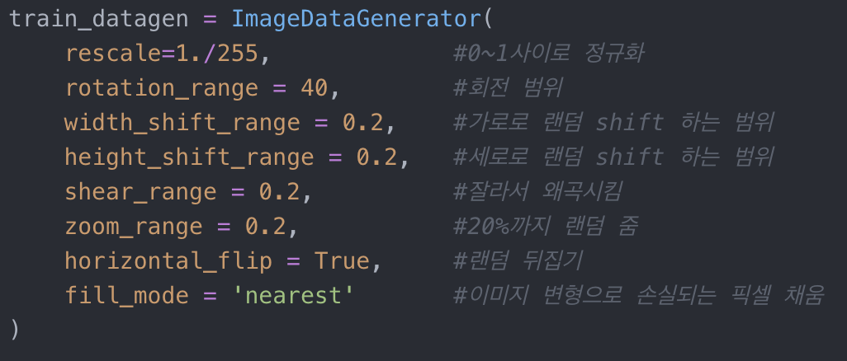

data augmentation
augmentation
다른 데이터로 보이도록 변형하여 다양한 데이터로 학습하는 효과
이미지 특징에 대해 더 많은 시나리오를 생성
training set에 없는 데이터도 제대로 분류되도록 함
ex) 서있는 사람 이미지를 45도, 90도 등으로 회전시켜 학습 → 누워있는 사람 이미지도 사람으로 분류 가능
overfitting 방지
데이터를 받아와서 전처리 하는 과정에서 변환
tensorflow가 데이터를 직접 변경 X
원본은 그대로
before
after

Slide 13
data augmentation
overfitting
Training data에 대해 학습이 너무 잘 되어서 해당 데이터들에 대해 높은 정확도 가짐 but test data 등 실제 모델 사용 시 일반화 성능이 떨어지는 현상
Overfitting 방지 기법
L2 regularization
가중치가 클 수록 큰 패널티 부과 → 영향을 크게 미치는 입력데이터에 대해 더 큰 패널티
dropout
각 layer마다 뉴런을 일정 비율로 drop하여 사용하지 않음
hyperparameter optimization
손실 함수가 극소값을 갖는 hyperparameter 설정
data augmentation
전처리 과정에서 이미지 회전, 뒤집기 등의 변형을 통해 데이터 수 증가
transfer learning
미리 학습된 가중치를 초기값으로 설정하여 재학습
augmentation
다른 데이터로 보이도록 변형하여 다양한 데이터로 학습하는 효과
이미지 특징에 대해 더 많은 시나리오를 생성
training set에 없는 데이터도 제대로 분류되도록 함
ex) 서있는 사람 이미지를 45도, 90도 등으로 회전시켜 학습 → 누워있는 사람 이미지도 사람으로 분류 가능
overfitting 방지
데이터를 받아와서 전처리 하는 과정에서 변환
tensorflow가 데이터를 직접 변경 X
원본은 그대로
before
after

Slide 14
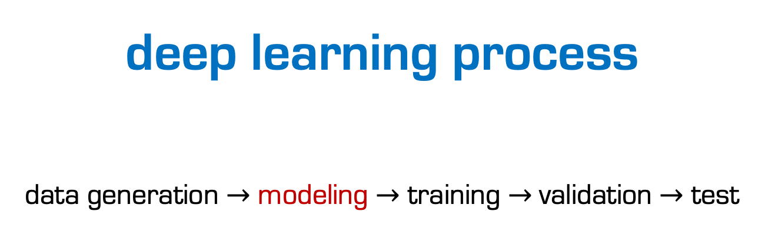
deep learning process
data generation $→$ modeling $→$ training $→$validation $→$ test
parameter
layer
activation

Slide 15

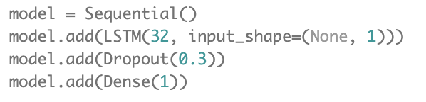
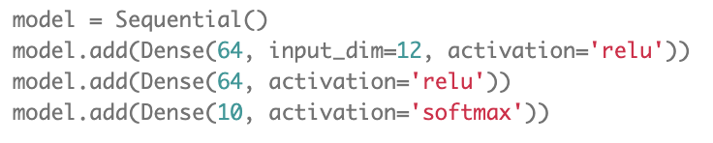
layer
neural network는 layer를 쌓아 구성
dense layer / convolution layer / pooling layer / dropout layer / LSTM 등의 layer 사용
MLP, CNN, DCNN, RNN …
layer 추가
keras의 모델 설계 인터페이스
layer 구성 위해 사용

Slide 16
parameter
parameter와 hyperparameter로 나뉨
parameter
모델 내부적으로 생성하는 값 (사람이 설정하지 않음, 초기값 신경 안 써도 됨)
weight, bias
각 layer를 거치면서 계산되는 값 = 각 layer의 output의 수
fitting 과정에서 모델이 알아서 수정해나감
hyperparameter
data & model에 맞게 사람이 직접 설정
neuron 개수, activation function, metric 종류 등
model.summary() : 각 layer의 output의 변화(hyperparameter) 볼 수 있음
튜닝 통해 모델의 일반화 성능 개선 가능
* weight
각 뉴런에 대한 가중치
가중치 높음 : 입력 뉴런이 출력에 미치는 영향이 큼
가중치 낮음 : 입력 뉴런이 출력에 미치는 영향이 적음
* bias
activation function을 좌우로 이동 가능(절편)
→ 결과값 조절 역할
보통 1로 고정

Slide 17
parameter
parameter 계산 방법
convolution layer
처음 filter 개수 x (input channel 개수 x filter matrix의 성분 개수 +1)
Channel개수 : 흑백(1), RGB(3)
Bias : +1
dense layer
neuron 개수 x (input 개수 +1)
dense에 convolution layer를 함께 사용할 때 계산할 parameter가 줄어듦
CNN은 parameter수가 매우 적음

Slide 18
hyperparameter optimization
loss function
예측값(학습 결과)과 실제 label의 오차를 수치화 해주는 함수
모델 성능의 나쁨의 지표 (낮을수록 좋음)
loss가 최소화되는 weight, bias를 찾는 것이 중요 → loss function 선택 중요
낮은 확률로 예측 → 정답 & 높은 확률로 예측 → 오답인 경우 loss가 더 큼
일반적으로 평균 제곱 오차(Mean Squared Error), 교차 엔트로피 오차(Cross Entropy Error) 사용
MSE : 연속형 데이터, 회귀 문제
CEE : 범주형 데이터 분류, one-hot encoding에서 유효한 계산법
이진 분류 (binary_crossentropy), 다중 클래스 분류(categorical_crossentropy) 사용

Slide 19
hyperparameter optimization
optimizer : loss function의 극소값을 찾는 알고리즘
gradient descent (경사 하강법)
batch / stochastic / mini-batch gradient descent
momentum
경사하강법 + 관성 → 기울기 = 0이 되더라도 관성이 더해져서 해당 local minimum을 global min으로 인식 x
adagrad
Parameter별로 다른 학습률 적용 but 극소값에 도달하기 전에 학습률이 0이 되는 문제 발생 가능 → 변화가 큰 param은 적은 학습률, 그 반대는 높게 설정
RMSprop
adagrad를 보완하기 위해 기울기의 단순 누적이 아닌 최신 기울기를 더 크게 반영
adam
momentum + RMSprop
가장 많이 사용
gradient descent
함수의 기울기가 낮은 쪽으로 계속 이동, 극값에 이를 때까지 반복
기울기를 통해 loss 최솟값을 찾는 방법

Slide 20
hyperparameter optimization
search algorithm
manual search / grid search / random search / bayesian optimization 등
최적의 hyperparameter 값을 찾아내는 알고리즘
grid search
일종의 brute-force 방식
특정 구간 내에서 가능한 모든 조합의 hyperparameter들을 탐색하여 에러 계산 → 정확함
cross-validation과 함께 사용
hyperparam 수가 늘어남에 따라 연산량이 과도하게 증가할 수 있음
random search
grid search와 비슷
탐색 대상을 랜덤 샘플링 통해 선정 → 정확도는 약간 떨어짐
불필요한 반복 수행 줄임 → grid search에 비해 빠름

Slide 21
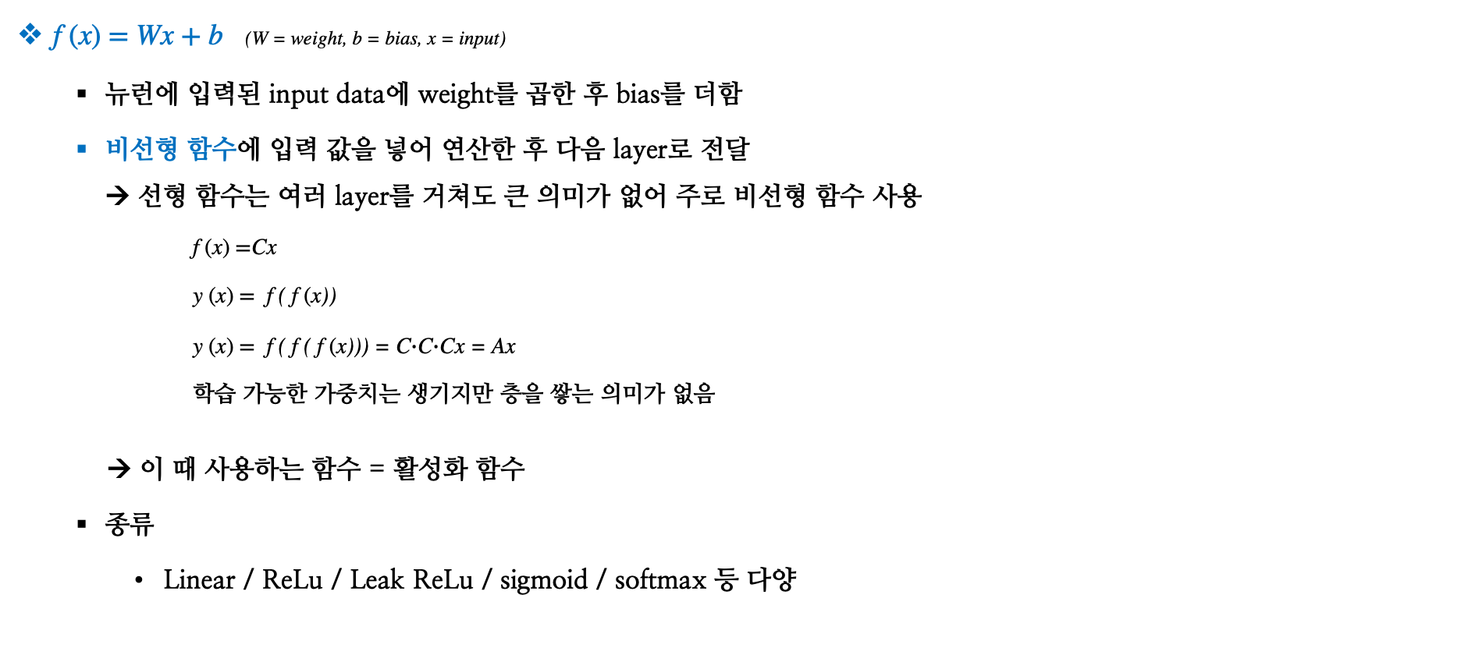
activation function
f (x) = Wx + b (W = weight, b = bias, x = input)
뉴런에 입력된 input data에 weight를 곱한 후 bias를 더함
비선형 함수에 입력 값을 넣어 연산한 후 다음 layer로 전달 → 선형 함수는 여러 layer를 거쳐도 큰 의미가 없어 주로 비선형 함수 사용
f (x) =Cx
y (x) = f ( f (x))
y (x) = f ( f ( f (x))) = C$∙$C$∙$Cx = Ax
학습 가능한 가중치는 생기지만 층을 쌓는 의미가 없음
→ 이 때 사용하는 함수 = 활성화 함수
종류
Linear / ReLu / Leak ReLu / sigmoid / softmax 등 다양
default : linear
hidden layer : 주로 ReLu
output layer : sigmoid & softmax
이진 분류 : sigmoid
다중 클래스 분류 : softmax

Slide 22
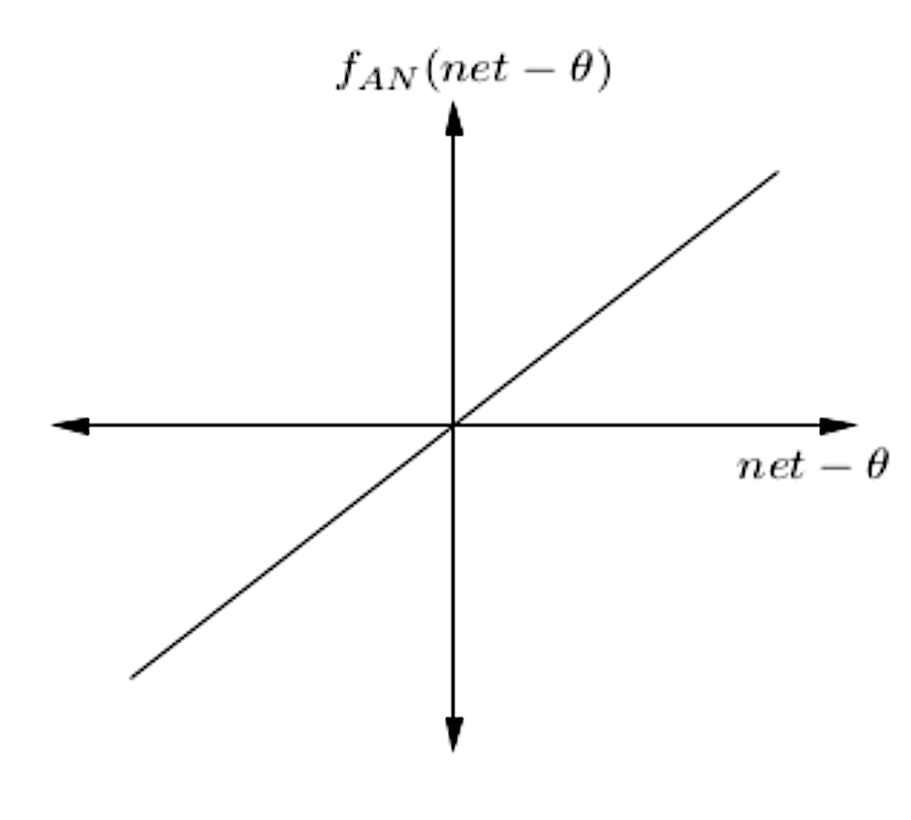
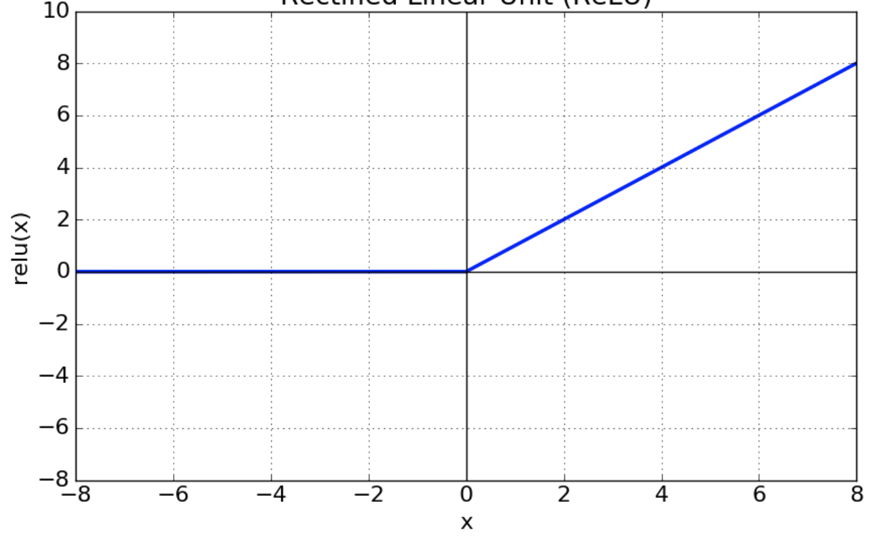
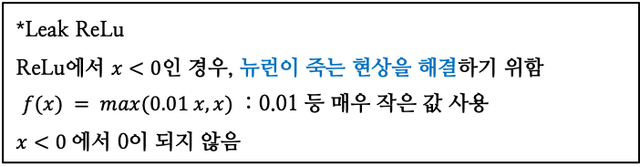

activation function
linear
입력 뉴런 & 가중치 계산 결과를 그대로 출력 (default)
ReLu (Rectified Linear Unit)
주로 hidden layer에 적용
f(x) = max (0, x)
$if x<0, f\left(x\right)=0 →$ 뉴런 죽음
$x>0, f\left(x\right) \left(linear\right)→$ 입력값 출력
학습 속도가 빠름 (linear → 미분 연산 간단)
부분적 활성화(Sparse activation) : $x>0$
에러가 전파되지 않아 더 정교하게 학습 가능
*Leak ReLu
ReLu에서 $x<0$인 경우, 뉴런이 죽는 현상을 해결하기 위함
$f(x) = max⁡(0.01 x, x)$ : 0.01 등 매우 작은 값 사용
$x<0$에서 0이 되지 않음

Slide 23
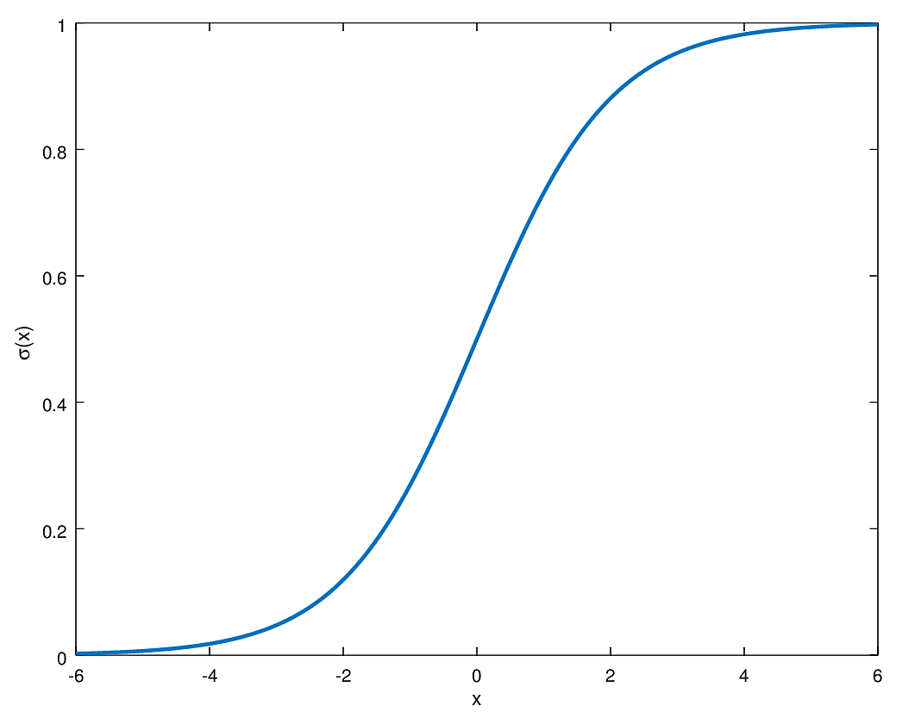
activation function
sigmoid
양극화 된 형태 → binary에 주로 쓰임 (0 or 1)
layer가 많을 경우, vanishing gradient 발생
각 layer의 값을 미분하여 input layer까지 값을 전달 (역전파)
0~1사이의 값을 계속 곱하므로 최종 기울기는 0에 수렴
→ 기울기 사라짐(vanishing gradient)
최초 입력 값이 결과에 별 영향을 끼치지 않음
최근에는 해당 취약점으로 인해 사용 비추천
이러한 문제 해결 위해 hidden layer에는 ReLu & output layer에는 sigmoid 적용
정확도 향상

Slide 24
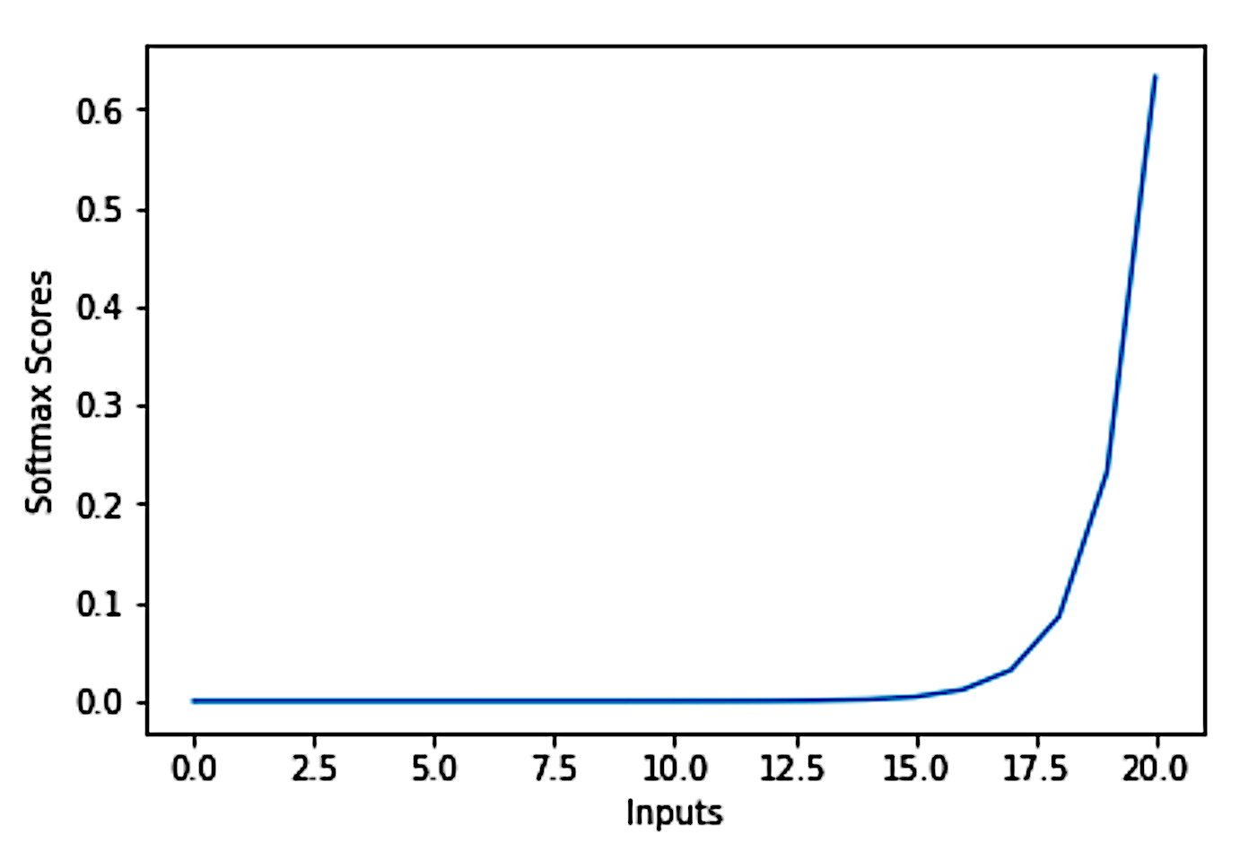
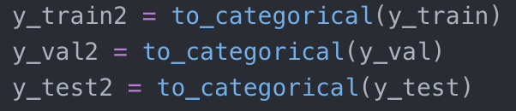
activation function
softmax
output layer에서 다중 클래스 분류 위해 사용
0~1 사이 값 & 각 label의 값의 합 = 1 → input data의 class별 확률 값 통해 분류
Normalization 효과
1 neuron per class
neuron의 수 = 분류할 class의 수
one-hot encoding 으로 표현 가능
categorical → binary 로 표현
ex) 원 = 0, 세로 = 1, 가로 = 2
0 = [1, 0, 0], 1 = [0, 1, 0], 2 = [0, 0, 1]
neuron 수
3개의 class로 분류하는 경우

Slide 25
compile
손실 함수(loss function), 최적화 함수(optimizer), 평가 기준(metrics)을 설정
다중 클래스 분류의 경우 사용
가장 일반적으로 사용
정확도 기준
accuracy = 1 – error rate

Slide 26
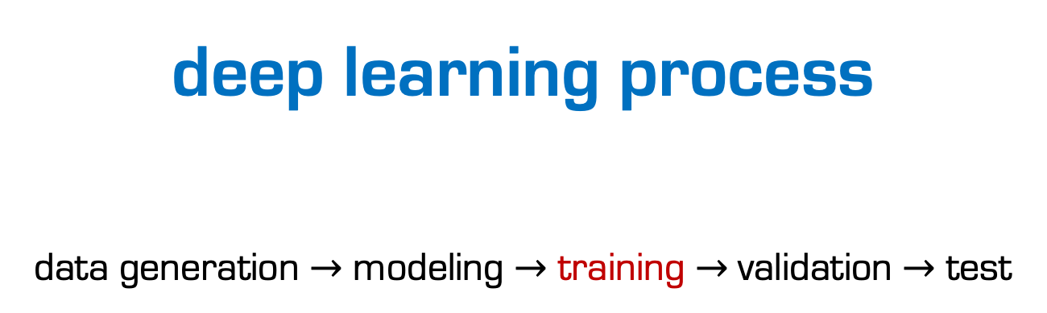
deep learning process
data generation $→$ modeling $→$ training $→$validation $→$ test

Slide 27
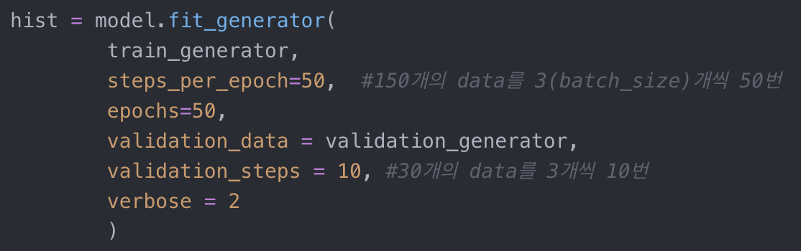
training
fit_generator()통해 학습
train_generator → 디렉토리에서 데이터 로드
epochs → 전체 데이터에 대한 학습 횟수
epochs를 얼마나 해야 적절한 지 모를 경우, callback 사용
loss가 일정 수준 이하가 되면 training 중단
callback 함수를 통해 fit_generator()의 옵션으로 설정 가능
Notes:
Verbose = 2 -> 학습단계 표시하는 기능

Slide 28
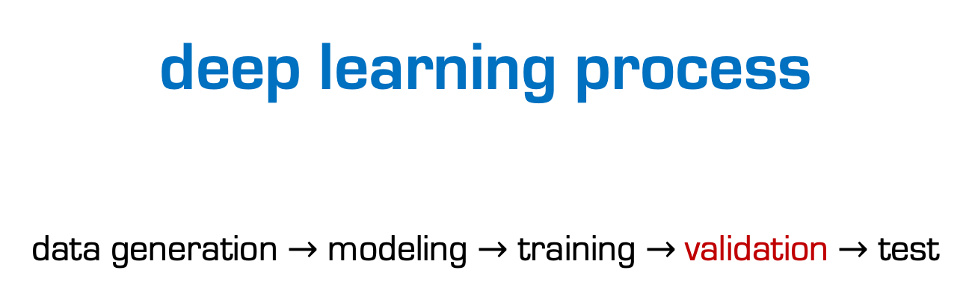
deep learning process
data generation $→$ modeling $→$ training $→$validation $→$ test

Slide 29
validation
validation data을 사용하여 모델 성능 검증
training 과정과 동일
목적
새로운 데이터에 대한 성능 예측
최적 모델 설계 (hyperparameter tuning 통해)
Cross validation(교차 검증)
보통 training data set이 작은 경우 사용
k-fold cross validation 주로 사용
모든 data가 validation data로 한번씩 사용 → 특정 dataset에 overfitting 방지
모든 data가 training data로 한번씩 사용 → 정확도 향상 & underfitting 방지
training, validation에 많은 시간 소요
test | training | training
training | test | training
training | training | test
각 경우의 정확도의 평균으로 최종 평가

Slide 30
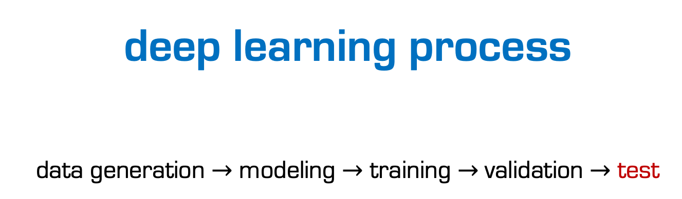
deep learning process
data generation $→$ modeling $→$ training $→$validation $→$ test

Slide 31
predict
training에 사용하지 않은 test data set 사용
predict_generator() 사용

Slide 32
Convolutional Neural Network

Slide 33
이미지 인식
컴퓨터의 이미지 인식
0 ~ 255의 RGB 값을 갖는 data matrix로 인식
해당 matrix의 조합을 학습시키는 것은 매우 어려움
Neural Network 사용!
input data에 옳은 label을 붙여 학습하면 쉽게 분류
그냥 print하면 pixel 정보이므로 이미지를 보려면
import matplotlib.pyplot as plt plt.imshow(image)

Slide 34
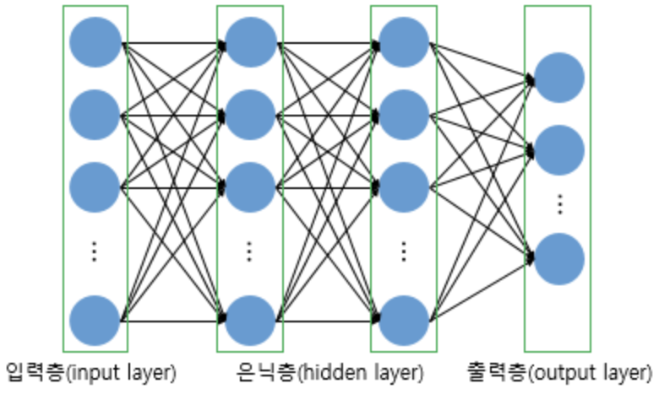
Convolutional Neural Network (CNN)
다양한 종류의 Neural Network 중, 이미지 분류 성능이 뛰어난 모델
Deep Neural Network에 비해 학습이 느림
DNN에 filter 개수만큼의 이미지를 압축하고 convolution 수행
loss, accuracy 향상
다층 퍼셉트론(multi-layer perceptron)의 확장 형태
핵심
다중 필터 2. 가중치 공유 3. pooling
기존의 MLP(=MLNN)의 문제점
데이터 : 이미지의 형상을 고려하지 않음 → 회전, 변형에 대해 새로운 학습데이터 필요
학습시간 : parameter 개수 (= 계산 수) 증가 등
이러한 문제를 해결하기 위해 convolution layer 사용
다층 퍼셉트론 구조

Slide 35
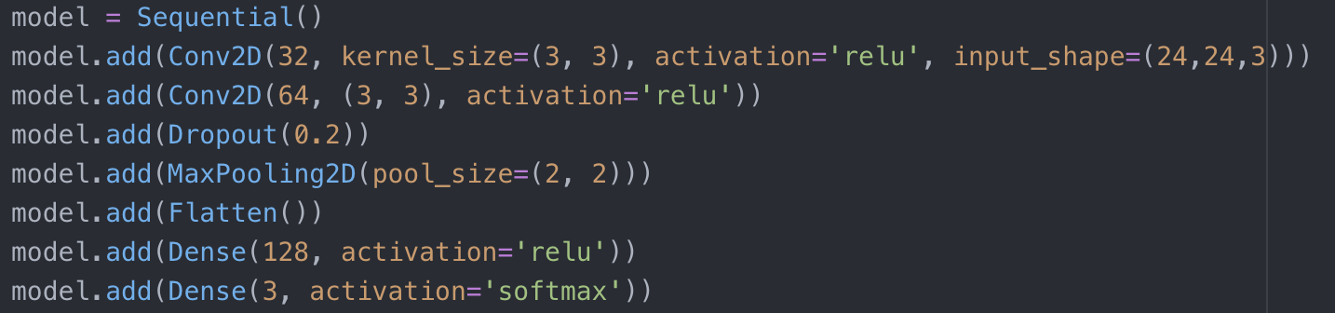
Convolutional Neural Network (CNN)
다음과 같은 layer들을 쌓아 구성
convolution layer
dropout layer
pooling layer
flatten layer
dense layer

Slide 36
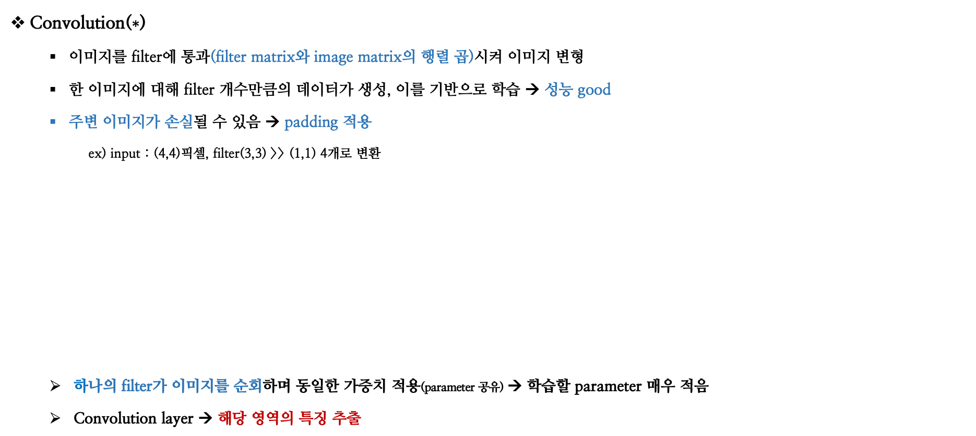




convolution layer
Convolution($∗$)
이미지를 filter에 통과(filter matrix와 image matrix의 행렬 곱)시켜 이미지 변형
한 이미지에 대해 filter 개수만큼의 데이터가 생성, 이를 기반으로 학습 → 성능 good
주변 이미지가 손실될 수 있음 → padding 적용
ex) input : (4,4)픽셀, filter(3,3) >> (1,1) 4개로 변환
하나의 filter가 이미지를 순회하며 동일한 가중치 적용(parameter 공유) → 학습할 parameter 매우 적음
Convolution layer → 해당 영역의 특징 추출
특징 맵(Feautre Map)
conv layer의 입출력은 3차원 이미지 (matrix 형태)
→ 형상 유지
손실
$$→$$
$$+$$
$$bias$$
Stride
input data에 filter 적용 시 이동할 간격 조절
output의 크기를 조절하기 위함
작은 값이 더 좋음 (보통 1)
stride
filter
weight
$$input data ∗ filter$$

Slide 37





convolution layer
zero-padding
이미지의 손실을 막기 위함 → 입력데이터의 크기 유지
각 픽셀별로 filter와 image의 (3,3) 정사각행렬 곱셈 → 이미지의 상하좌우 극단에 있는 픽셀들은 해당 픽셀을 중심으로 하는 (3,3)행렬이 없음 → convolution 수행 전에 해당 픽셀의 주변을 0으로 채움 (hyper parameter 설정)
Convolution($∗$)
이미지를 filter에 통과(filter matrix와 image matrix의 행렬 곱)시켜 이미지 변형 → 특정 특징 부각
한 이미지에 대해 filter 개수만큼의 데이터가 생성, 이를 기반으로 학습 → 성능 good
주변 이미지가 손실될 수 있음 → padding
ex) input : (4,4)픽셀, filter(3,3) >> (1,1) 4개로 변환
Convolution 통해 데이터가 많아지는 효과 >> 분류 성능 향상
zero-padding (optional)
주변 이미지의 손실을 막기 위함
hyperparameter로 값 설정 (주로 0으로 설정)
입력데이터의 크기 유지
$$0$$ | $$0$$ | $$0$$ | $$0$$ | $$0$$ | $$0$$
$$0$$ | $$2$$ | $$1$$ |  |  | $$0$$
$$0$$ | $$0$$ | $$3$$ |  |  | $$0$$
$$0$$ |  |  |  |  | $$0$$
$$0$$ |  |  |  |  | $$0$$
$$0$$ | $$0$$ | $$0$$ | $$0$$ | $$0$$ | $$0$$
손실
$$→$$
$$+$$
$$bias$$
Stride
inputdata에 filter 적용 시 이동할 간격 조절
output의 크기를 조절하기 위함
작은 값이 더 좋음 (보통 1)
stride
filter
$$input data ∗ filter$$
Notes:
제로패딩은 옵션

Slide 38
convolution layer
convolution filter 개수
첫 layer에서만 정의
input data의 (행, 열, 채널 수)
주로 32의 배수
filter size (행, 열)
활성화 함수
흑백 = 1
컬러 = 3
주로 hidden layer에 사용
빠른 fitting 속도
주로 (3,3) 사용
*padding= ‘valid’ or ‘same’
valid : 유효 영역만 출력(input size > output size)
same : input size = output size

Slide 39



















pooling layer
filter 수만큼의 압축된 이미지 생성
데이터를 압축하여 추출한 특징 강화
데이터 크기 감소
convolution은 pooling과 함께 사용될 때 더 강력
하나의 이미지에 convolution & pooling을 반복 = 유의미한 특징 정보 추출 및 강화
주로 max-pooling 사용 (속도가 빠름)
픽셀을 적당한 크기의 matrix로 잘라서 해당 영역에서의 최대값 추출
window size와 stride는 같은 값으로 설정
$$1$$
$$0$$
$$4$$
$$1$$
$$0$$
$$2$$
if window → (2,2)
stride = 2
$$1$$
$$2$$
$$2$$
$$4$$
$$2$$
$$3$$
$$1$$
$$0$$
$$4$$
$$3$$
$$4$$
$$1$$
$$2$$
$$3$$
stride

Slide 40









flatten layer
convolution & pooling 통해 추출된 주요 특징들을 1차원 벡터로 변환
이전 layer의 output들을 1차원으로 이어서 해당 벡터를 학습
$$2$$
$$4$$
parameter 설정 필요 없음
$$2$$
$$4$$
$$4$$
$$3$$
$$4$$
$$3$$
이전 layer에 따라 자동 계산

Slide 41

dense layer
모든 입력과 출력을 연결하는 전결합층
각 뉴런은 가중치 포함
뉴런의 개수 = 가중치의 수
ex) 입력 뉴런 4개, 출력 뉴런 8개 → 총 32개의 뉴런, 32개의 가중치
출력 뉴런의 수
output layer의 출력 뉴런 수 = class 수
다중 클래스 분류

Slide 42
…
training → validation (hyperparameter tuning, 최적화) → test 과정을 거쳐 설계한 모델 통해 분류

